Slide 1

Accademia della Crusca
9 maggio 2016
Claudio Marazzini
Luoghi comuni, conformismo e discriminazione linguistica

Slide 2
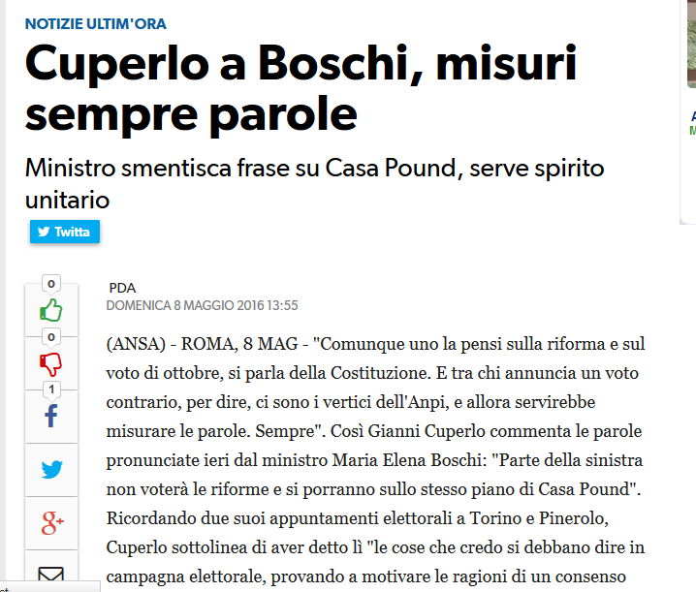

Slide 3
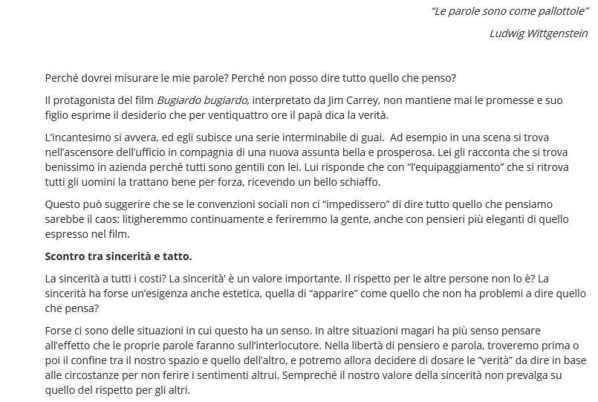

Slide 4
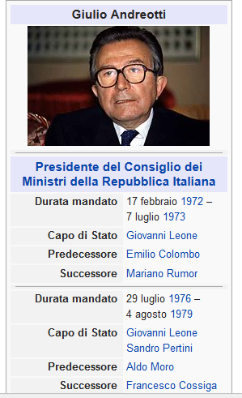
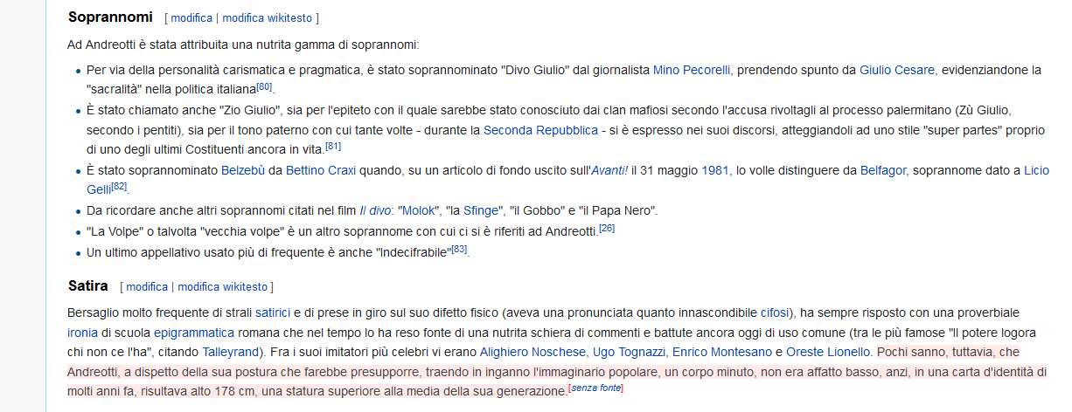
Da «Wikipedia»

Slide 5
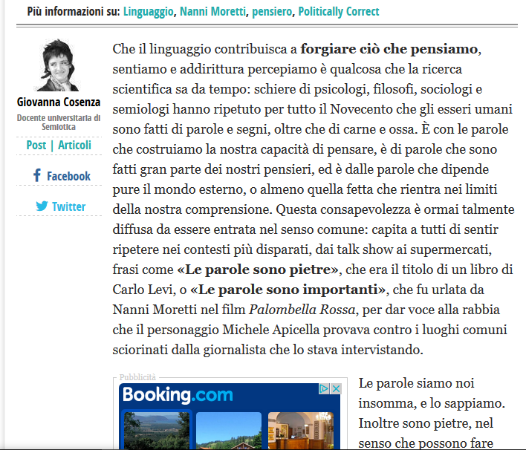

Slide 6
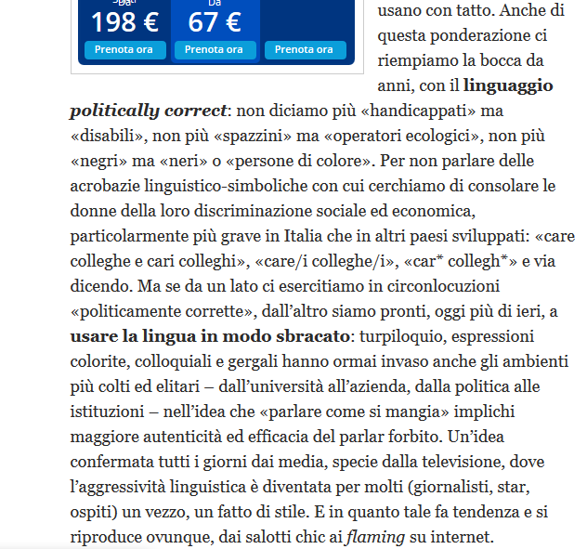

Slide 7
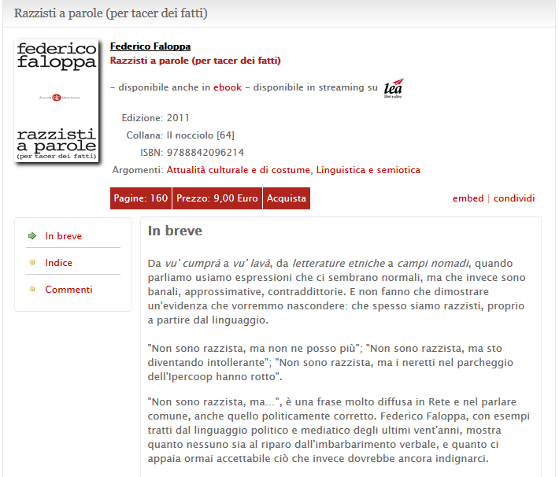

Slide 8
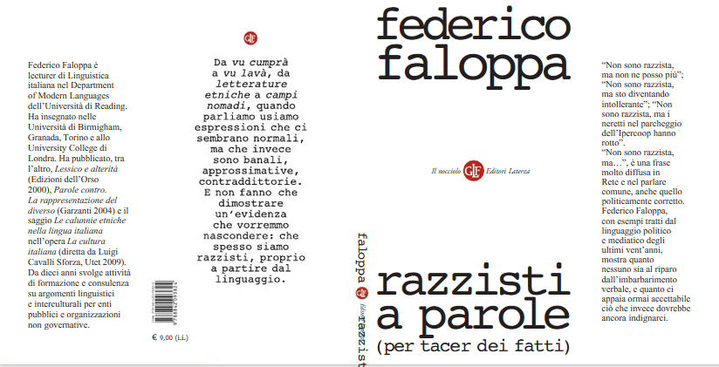

Slide 9
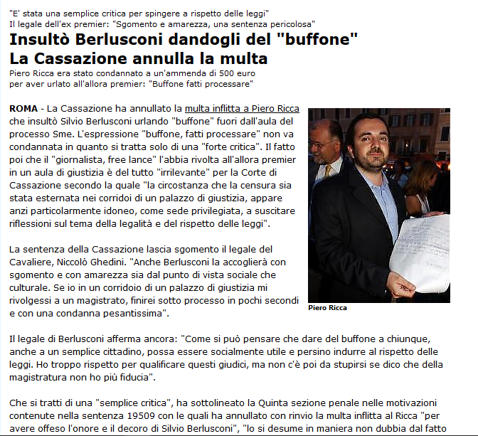

Slide 10
La Crusca e i pareri della Consulenza:
«Tu per me sei un uomo morto»

Slide 11
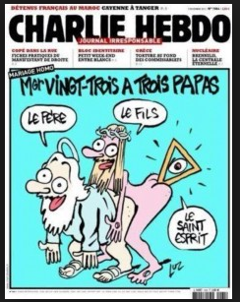
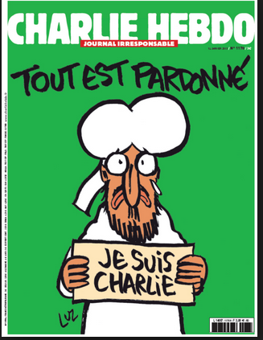
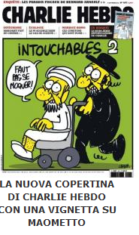
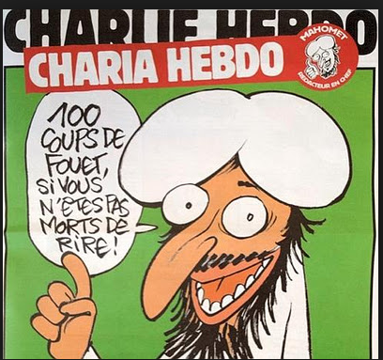

Slide 12
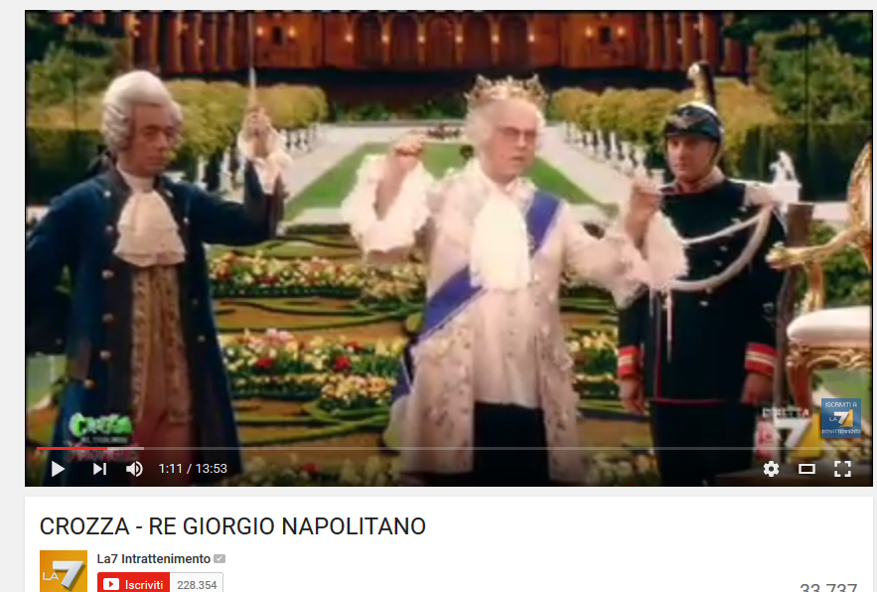

Slide 13
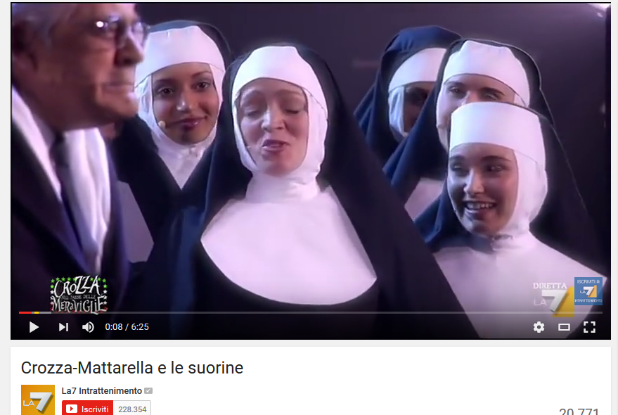

Slide 14
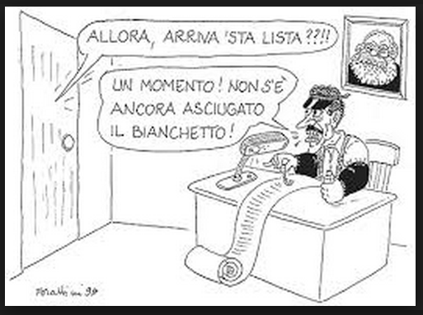

Slide 15
Quattro casi tra tanti
Il «negro» del 1996
Un «ebreo» avido
La «guardia carceraria» e il pentimento
in Francia: «madame le Président»

Slide 16
1

Slide 23
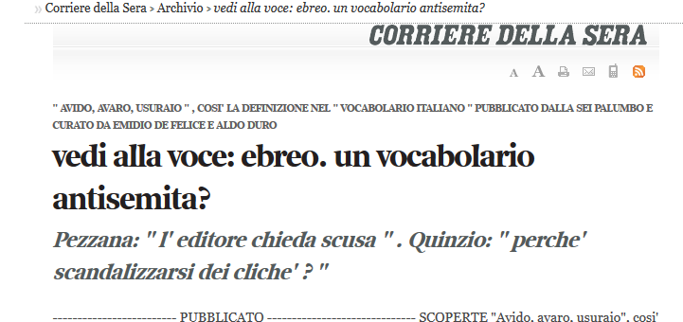
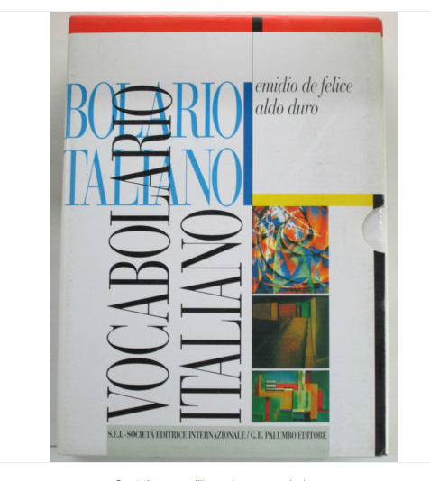
2
Il caso di Astrofilo
1993

Slide 24
3 – Guardia carceraria / secondino/polizia penitenziaria
spazzino/operatore ecologico
Esempi: animalisti, etnici nei dizionari, ecc.

Slide 25
Etnici, appellativi animaleschi e altre amenità
Burino (etim. incerta bus buris?), villano
Baluba
Ottentotto
Arabo mentitore (Miglio a Bossi: 1994, con richiesta di scuse da parte dell’OLP)
Ebreo
Asino, maiale, cane ecc.
Toghe rosse, giudici ragazzini, pretori d’assalto (discorso di Caselli in Crusca)

Slide 26
Questioni di genere
Tra i popoli latini, è noto che quello francese ha sempre avuto una forte coscienza di sé, delle proprie tradizioni, del proprio ruolo internazionale, indiscusso per circa due secoli. Oggi il francese non si trova più nella posizione di privilegio che ebbe da Re Sole fino al generale De Gaulle. Durante le cerimonie di Madrid, ho avuto l’onore e il piacere di stare accanto a Madame Hélène Carrère d’Encausse, segretaria perpetua dell’Académie dal 1999. Non solo è stata occasione utile per sondare le possibili attività comuni delle nostre accademie, ma anche mi si è offerta la possibilità di una messa a punto su di un altro tema caldo di politica linguistica: Madame Hélène Carrère d’Encausse mi ha fatto notare quanto agiti gli animi in Francia il tema della “lingua al femminile” e mi ha invitato a leggere l’ultimo intervento dell’Académie, provocato da un episodio avvenuto in Parlamento, dove il deputato Julien Aubert (circonscription de Vaucluse) è stato multato con la sanzione di oltre 1000 euro per essersi rivolto alla presidente della seduta, la socialista Sandrine Mazetier, chiamandola «madame le Président». In Francia la questione ha dato luogo a un dibattito furioso, in cui si evocano i principi della libertà e si cita Orwell. Il deputato Aubert si difende contrattaccando: ricorda che Sandrine Mazetier voleva “débaptiser les écoles ‘maternelles’, terme jugé sexiste”.

Slide 27
Poiché questioni del genere, ma senza (per ora) sanzioni pecuniarie sono vive anche da noi, potremo dare uno sguardo all’elegante presa di posizione dell’Académie française, che, tirata in ballo in tale questione linguistica e politica, se la cava senza cedere alle sirene demagogiche (http://www.academie-francaise.fr/actualites/la-feminisation-des-noms-de-metiers-fonctions-grades-ou-titres-mise-au-point-de-lacademie). Rileggendo il documento ufficiale uscito dall’Académie (si tratta di una Déclaration), si verifica che il “maschile non marcato”, concetto che oggi stupisce alcuni come una stranezza, è ben noto anche agli Accademici di Francia, che infatti scrivono: “Comme bien d’autres langues, le français peut par ailleurs, quand le sexe de la personne n’est pas plus à prendre en considération que ses autres particularités individuelles, faire appel au masculin à valeur générique, ou ‘non marquée’”. Due padri della cultura del Novecento, Georges Dumézil e Claude Lévi-Strauss, nel 1984 avevano fatto adottare all’unanimità dell’Académie una risoluzione che così si chiudeva: “En français, la marque du féminin ne sert qu’accessoirement à rendre la distinction entre mâle et femelle. La distribution des substantifs en deux genres institue, dans la totalité du lexique, un principe de classification permettant éventuellement de distinguer des homonymes, de souligner des orthographes différentes, de classer des suffixes, d’indiquer des grandeurs relatives, des rapports de dérivation, et favorisant, par le jeu de l’accord des adjectifs, la variété des constructions nominales… Tous ces emplois du genre grammatical constituent un réseau complexe où la désignation contrastée des sexes ne joue qu’un rôle mineur. Des changements, faits de propos délibéré dans un secteur, peuvent avoir sur les autres des répercussions insoupçonnées. Ils risquent de mettre la confusion et le désordre dans un équilibre subtil né de l’usage, et qu’il paraîtrait mieux avisé de laisser à l’usage le soin de modifier”. Erano gli anni in cui si avviavano le discussioni su questi temi: non senza ragione, il volumetto di Alma Sabatini su Il sessismo nella lingua italiana, pubblicato al tempo del governo Craxi dalla Presidenza del Consiglio dei Ministri, risale al 1987. Quel libro introdusse in Italia il tema della “lingua sessista”.

Slide 28

Un problema per Incipit:
Whistleblower, il «delatore», «gola profonda», «fischiettatore», «allertatore» (vedi il caso del «collaboratore di giustizia»)

Slide 29
Comunicati Incipit 1 e 5:
«HOT SPOT»,
«STEPCHILD ADOPTION» E IL LINGUAGGIO ITALIANO
DELLA PARENTELA
Hot spot: una parola «politicamente scorretta»; Meglio «centro di identificazione»
Stepchild= figliastro, politicamente scorretto

Slide 30
Grazie!

